Slide 1
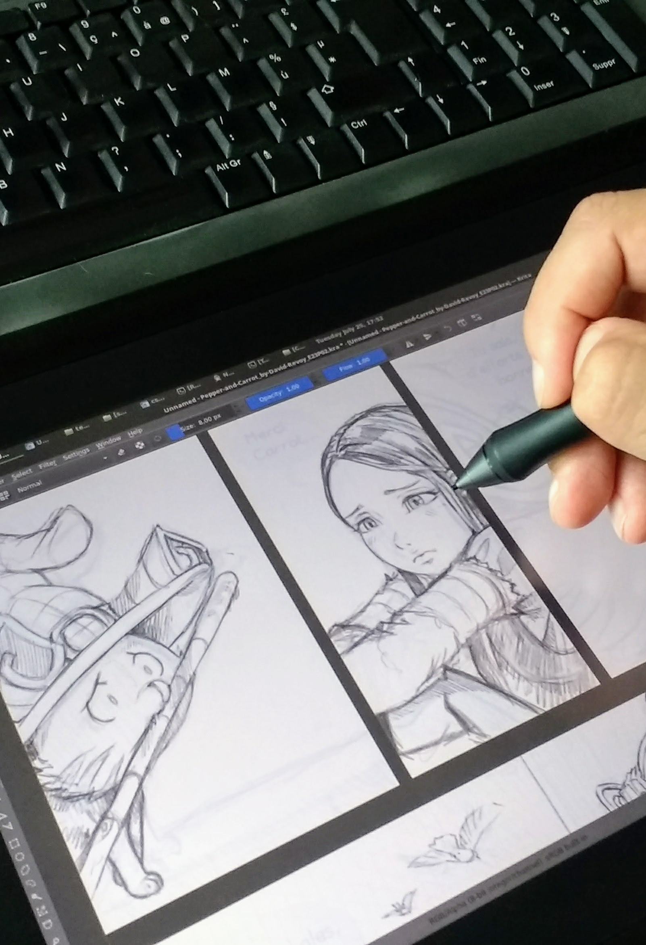
Раздел 1. Неподвижное изображение
Концепт-арт · иллюстрация · ключевой кадр
Цена единицы изображения
Т—Ж: баннеры на домашней видеокарте
Перегородка Airbus
Правовой: Getty против Stability
4 упоминания с числом
Notes:
Раздел открывает вечер и берёт самую зрелую из четырёх модальностей: неподвижное изображение. Зрелую в прямом смысле — здесь дольше всего существует рынок с прейскурантом, здесь раньше всего появились модели, доступные без договора, и здесь единственное место вечера, где обе стороны счёта — классическая и новая — опубликованы цифрами, которые складываются в одну единицу.
Три подробных разбора идут в том порядке, в котором стоят в списке, и порядок задан их устройством. Первый — цена единицы изображения: обе классические ступени посчитаны, тариф генерации опубликован, множитель выводится прямо. Второй — редакция «Тинькофф Журнала»: классический режим назван, цены и срока у него в источнике нет, и пробел назван на самом кадре. Третий — перегородка Airbus: случай, где выигрыш измерен, а обученной модели в контуре нет вовсе, и это предъявляется открыто.
Четвёртым идёт правовой разбор, Getty против Stability. У него другой жанр: ни классического режима, ни имени изделия, ни производственной задачи — предмет здесь авторское право и юрисдикция обучения. Он вынесен за счёт трёх разборов именно поэтому, и это компромисс: канон курса держит на раздел три подробных разбора.
Снимок на этом кадре — David Revoy, лицензия CC BY 4.0.
Четыре упоминания с числом закрывают раздел: два про то, что открытые веса равны применению далеко не всегда, и два про то, во сколько обходится доступ к тем же моделям из России. Упоминания без числа в раздел не вошли вовсе — правило раздела требует числа от каждого упоминания.

Slide 2
Что за работа: одно изображение в выпуск
до модели
бриф и права
варианты
отбор
выпуск
с моделью
бриф и права
варианты даёт модель
отбор
выпуск
модель входит на второй клетке и только на ней
Класс работы: получить одно неподвижное изображение, которое уйдёт заказчику или в выпуск — концепт, иллюстрация к материалу, ключевой кадр кампании.
• На входе: бриф, образцы для ориентира, ограничения формата и ограничения прав.
• Решают одно: какой из вариантов уйдёт в выпуск и кто отвечает за него правами.
описание класса работы; прейскуранты и сроки — на следующем кадре
Notes:
Прежде чем считать, во сколько что подешевело, стоит назвать работу, в которую вмешивается модель. Работа эта выглядит так: есть заказчик — редакция, рекламное агентство, студия, игровой проект, — у него есть бриф, то есть описание того, что нужно получить, обычно с образцами для ориентира и всегда с ограничениями. Ограничения двух родов: формата (размер, пропорции, место, куда это встанет) и прав (можно ли это публиковать, на каких условиях, кому принадлежит результат). На выходе нужно одно изображение, которое уйдёт в номер.
Стадий внутри этой работы четыре, и они идут в жёстком порядке. Бриф и права — здесь определяется, что вообще можно сделать. Варианты — здесь появляются версии, из которых потом будут выбирать. Отбор — здесь из версий остаётся одна. Выпуск — здесь она уходит в номер, на баннер, в игру.
Решение, которое принимает эта работа, стоит на третьей клетке. Это важно для всего, что будет дальше: работа называется «сделать изображение», а решает она «что уйдёт», и решает это человек, который отвечает за результат перед заказчиком. Поэтому за права отвечает он же: если выяснится, что изображение нельзя было публиковать, спрашивать будут с того, кто его выпустил.
Теперь — где в этом порядке стоит модель. Она стоит на второй клетке, там, где появляются варианты. На схеме это та клетка, которая выделена, и выделена она одна. Первую клетку работа оставляет человеку: бриф модель не пишет, ограничения прав не выясняет. Третью — тоже: отбор здесь есть решение, за которое отвечают, и в случаях этого раздела его ни разу не отдали модели целиком. Четвёртая клетка — публикация, и она остаётся публикацией.
Почему это стоит проговорить до первого примера. Весь раздел дальше будет считать, что подешевело. По порядку работы видно заранее: подешевела вторая клетка, и только она. Первая осталась прежней — бриф пишут так же, права выясняют так же. Третья изменилась в обратную сторону: вариантов стало на два порядка больше, а решение всё то же — выбрать один. Четвёртая осталась прежней. То есть удешевление пришло в одну клетку из четырёх, а нагрузка сместилась в соседнюю, и дальше весь раздел измеряет именно это смещение.
Классических способов пройти эту работу без всякой модели четыре, и у каждого своя цена за единицу. Это следующий кадр: там прейскуранты, сроки и права по каждому способу, и там видно, что разброс внутри классики доходит от четверти доллара до пятисот.
Небольшое уточнение про третью клетку, потому что дальше весь раздел будет вокруг неё. Отбор здесь означает две разные работы, слитые в одну. Первая — отбросить то, что явно не подходит: не тот формат, не та манера, брак в изображении. Вторая — выбрать между двумя-тремя приличными вариантами тот, который точнее отвечает брифу. Первая работа механическая и быстрая. Вторая требует того же понимания задачи, что и сама постановка, и времени на неё уходит почти столько же, сколько на первую, даже когда вариантов осталось три.
Когда вариантов становится сто, первая работа вырастает линейно: смотреть надо все сто. Вторая остаётся прежней: выбирать всё равно из двух-трёх финалистов. Поэтому удешевление второй клетки нагружает третью несимметрично — растёт механическая половина отбора, и растёт она ровно во столько раз, во сколько выросло число вариантов. Это объясняет, откуда в следующих разборах берутся «полчаса отсмотра на одну иллюстрацию»: это и есть выросшая механическая половина.
И последнее про ответственность правами, потому что к этому вернётся правовой разбор. В классических способах права приходят вместе с изображением: договор у исполнителя, лицензия у фотобанка. У изображения, собранного моделью, документа о правах не существует как отдельной бумаги — есть пользовательское соглашение сервиса, и оно говорит о правах на выход, ничего не говоря о правах на то, на чём модель училась. Человек на третьей клетке отвечает за выпуск в обоих случаях одинаково, а проверяемость у него под рукой разная.

Slide 3
Четыре способа получить изображение без модели
0,25
Микросток
50
Заказ
0
500
2,50
Опт, библиотека
130
Розница, библиотека
$ за одно изображение · одно задание исполнителю считается за одно изображение
Шкала линейная: три способа из четырёх прижаты к левому краю, и всю ширину кадра занял разрыв между ними и розницей
• Заказ исполнителю: $50–150 за задание, в России от 3 860 ₽ · 1–3 дня · права по договору с исполнителем
• Готовое из библиотеки — розница, опт, микросток 2000-х: срок в источнике не назван · лицензия фотобанка
Профи.ру, 3 848 анкет иллюстраторов · прейскуранты iStock и Shutterstock
Notes:
Четыре способа, и все четыре живы сегодня. Это четыре открытые двери, между которыми выбирают по задаче, и каждая открыта прямо сейчас.
Первый способ: заказать исполнителю. Пятьдесят — сто пятьдесят долларов за задание, срок один — три дня. Российская цена посчитана отдельно: от трёх тысяч восьмисот шестидесяти рублей, и считана она по выборке из трёх тысяч восьмисот сорока восьми анкет иллюстраторов. Права здесь определяет договор: что в договоре написано, то и получил заказчик. Это единственный из четырёх способов, где права можно сделать какими угодно.
Второй способ: купить готовое из библиотеки по розничной цене. Сто тридцать — четыреста девяносто девять долларов за одно изображение. Дорого — и в эту цену входит то, что изображение уже существует, его видно до покупки, а лицензия к нему написана заранее.
Третий способ: то же самое оптом. Около двух с половиной долларов за изображение, если покупать подпиской на поток. Разница с розницей доходит до пятидесяти раз, и держится она на одном — на том, сколько покупаешь за раз. Качество то же, права те же. Это первое место раздела, где видно: «цена изображения» без указания способа покупки величиной не является.
Четвёртый способ: микросток двухтысячных. От двадцати пяти центов до доллара. Этот способ сам в своё время обрушил рынок — он появился как разрушитель цены, и дальше в разделе будет видно, что с ним случилось потом.
Посмотрите на саму ось. Три засечки из четырёх стоят почти вплотную у левого края: двадцать пять центов, доллар, два с половиной доллара — на шкале, у которой правый конец пятьсот, они различаются едва. Вся ширина кадра ушла на расстояние между ними и розницей. Это и есть разброс почти в две тысячи раз, показанный положением, а не словом: в таблице те же четыре величины стояли бы четырьмя равноудалёнными строками, и разрыв пришлось бы вычислять в голове.
Про сроки. Он назван только у заказной работы, и у остальных трёх способов изображение уже существует: срок там задаёт оплата, и ни один из прочитанных источников его не измеряет. Поэтому под осью сказано «срок в источнике не назван». Придуманная цифра, из которой потом считают множители, обходится дороже пустого места.
Права во всех трёх библиотечных способах одни и те же — лицензия фотобанка. Это заранее написанный документ, который заказчик не меняет: берёт как есть либо не берёт. Отсюда и ограничение, которое всплывёт в правовом разборе. Права на изображение из библиотеки известны заранее и проверяемы. Права на изображение, которое модель собрала только что, остаются вопросом, и суд первой инстанции ответил на него лишь частично.
Главное, что стоит унести с этого кадра перед первым разбором: внутри классики разброс цены доходит почти до двух тысяч раз. Значит, утверждение вида «изображение подешевело во столько-то раз» без названной базы остаётся выбором удобной базы. Следующий кадр считает все три множителя сразу, от трёх разных баз, и показывает, насколько по-разному они выглядят.
Полезно посмотреть на эту ось ещё одним взглядом — как на историю рынка. Микросток двухтысячных появился последним по времени и стоит самым левым. До него библиотечное изображение стоило сотни долларов, и покупали его агентства. Микросток обрушил цену до центов, открыв рынок всем, у кого есть карта. Через несколько лет крупные игроки его купили, и оптовая подписка около двух с половиной долларов — это и есть результат того поглощения: цена между прежней розницей и прежним микростоком.
Зачем это знать на этом кадре. Рынок изображений уже проходил обвал цены за единицу, и проходил его двадцать лет назад, без всякой модели. Он его пережил: часть игроков исчезла, часть купила разрушителя, прейскурант перестроился. Это даёт масштаб ожиданий для того, что происходит сейчас, и даёт его изнутри самой отрасли.
Отдельно стоит сказать про права, потому что в инженерной практике они решают больше, чем цена. Лицензия фотобанка обычно ограничивает тираж, перепродажу и использование в товарном знаке. Договор с исполнителем может передать всё. Разница между ними становится важной ровно в тот момент, когда изображение оказывается успешным. Пока оно стоит на одной странице, ограничения не мешают. Когда его просят на обложку и в наружную рекламу, выясняется, что покупали другое. Это та же проверка «что будет, если получится», которая в инженерных решениях стоит рядом с проверкой «что будет, если не получится».
Наконец, про единицу счёта. Все четыре засечки стоят на одной оси за одно изображение, и ровно это позволяет сложить их со следующим кадром. Там, где счёт идёт за задание, оговорка сделана под осью явно: одно задание считается за одно изображение, и в источнике оно обычно так и устроено.

Slide 4
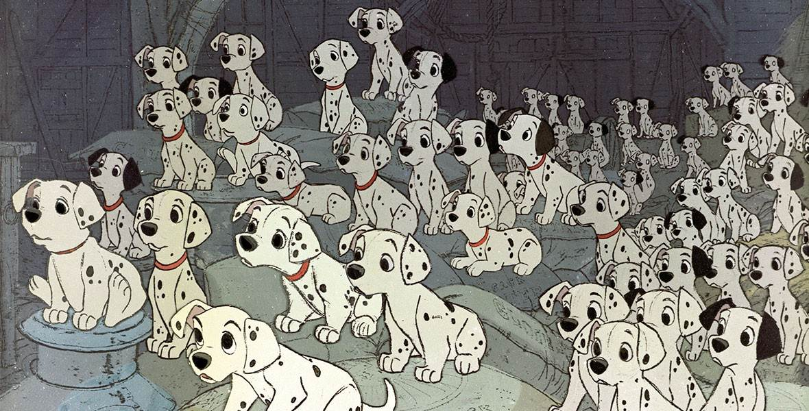

Два удешевления до всякой модели
«101 далматинец», 1961
Photoshop 1.0, 19 февраля 1990
Disney, 1961. Событие: рисунок начали переносить на целлулоид напрямую, ксерографией. Реакция: обводку тушью перестали делать руками. Итог: штат «101 далматинца» вышел примерно вдвое меньше штата «Спящей красавицы» 1959 года.
Photoshop 1.0, 19 февраля 1990. Событие: ретушь переехала с цехового станка на персональный компьютер. Реакция: $300 за час работы на машине Scitex против $895 единовременно за программу. Итог: цех между снимком и печатью перестал быть нужен.
Исчезала операция посредничества — цена ошибки держалась.
Disney, «101 далматинец», 1961 · Adobe Photoshop 1.0, 19.02.1990
Notes:
Прежде чем смотреть, что в этой работе сделала модель, стоит посмотреть, что в ней делали удешевления до неё. Их было два, и они дают опорную точку: по ним видно, как выглядит настоящее удешевление инструмента и чего от него ждать. Оба предмета на кадре — сами вещи, о которых идёт речь: кадр фильма и коробка программы; у обоих есть облик, и потому они предъявлены.
Первый случай — Disney, тысяча девятьсот шестьдесят первый год. До него рисунок аниматора переносили на прозрачный целлулоид вручную: отдельные люди обводили тушью каждый кадр, потому что иначе изображение на плёнку не попадало. Ксерография дала перенос напрямую, и операция обводки исчезла целиком. Мерой здесь служит штат: над «101 далматинцем» работало примерно вдвое меньше людей, чем над «Спящей красавицей» двумя годами раньше. Обученной модели в этом случае нет вовсе, и в этом весь смысл примера.
Второй случай — Photoshop, девятнадцатое февраля тысяча девятьсот девяностого. До него цифровая ретушь существовала и жила на цеховом оборудовании: машина Scitex, триста долларов за час работы, и работала на ней специализированная мастерская, которой редакция отдавала снимок и ждала. Photoshop стоил восемьсот девяносто пять долларов — один раз, за программу, которая встала на компьютер в самой редакции. Три часа работы цеха, и дальше инструмент твой. Исчез цех между редакцией и печатью.
Теперь главное, зачем оба случая здесь. Посмотрите, что именно подешевело в обоих. Подешевела работа, которую надо было проделать, чтобы замысел стал изображением: человек, который обводит, и цех, который ретуширует. То есть и в тысяча девятьсот шестьдесят первом, и в тысяча девятьсот девяностом удешевление било по исполнению.
Цена ошибки при этом держалась на прежнем уровне. Художник придумал неудачный кадр — кадр оставался неудачным, ксерография переносила на целлулоид и его. Редакция выбрала неудачный снимок — Photoshop ретушировал и его. Выбор стоил столько же, сколько стоил всегда, и этим оба случая отличаются от того, что произошло в двадцать двадцать втором.
Отсюда вопрос, с которым стоит входить в первый разбор: удешевление, которое принесла модель, — третье того же рода или другого? Ответ будет на следующих двух кадрах, и он не очевиден: по прейскуранту множитель выглядит гораздо больше, чем у Photoshop, а по тому, какая операция исчезла, не исчезла ни одна.
Ещё одно, что стоит держать в голове весь вечер: оба исторических примера документированы задним числом, спокойно, через двадцать и через тридцать лет. Оба выглядят очевидными сейчас, и ни один не выглядел очевидным тогда. Это полезная поправка к любой оценке того, что происходит прямо сейчас, включая все числа следующих десяти кадров.
Стоит сказать и про то, чего в обоих случаях не произошло, потому что это предсказывает поведение рынка после третьего удешевления. Ни в тысяча девятьсот шестьдесят первом, ни в тысяча девятьсот девяностом профессия не исчезла. Исчезли конкретные операции внутри неё: обводка тушью и цеховая ретушь. Аниматоров после ксерографии стало меньше на фильм, и фильмов стало больше. Ретушёров после Photoshop стало меньше в цехах, и работа переехала внутрь редакций, к людям, которые до этого ретушью не занимались вовсе.
Вторая общая черта: оба удешевления подняли требования к следующему шагу. Когда обводка перестала стоить денег, стало видно качество самого рисунка — ошибку больше нечем было прикрыть аккуратной линией. Когда ретушь переехала в редакцию, стало видно качество съёмки, потому что ретушировать теперь могли все и сравнивать стало с чем. Удешевление одного шага делает следующий шаг заметнее — и это ровно та линза, с которой раздел подходит к разбору моделей.
Третья черта, самая практичная. В обоих случаях выигрыш достался тем, кто перестроил работу под новый инструмент. Photoshop сам по себе не давал редакции ничего: он давал возможность убрать посредника, и воспользовались ею те, кто перестроил редакционный цикл под неё. Студии, которые оставили прежний порядок и просто поставили программу в цех, получили ту же работу на новом оборудовании. Это самое полезное, что можно унести из обоих исторических примеров в сегодняшний день.

Slide 5
Цена единицы изображения
ТАРИФ ГЕНЕРАЦИИ
$0,0336–0,113
за одно изображение, 27 октября 2026 года; один и тот же тариф во всех трёх сравнениях ниже
73
Опт, библиотека
≈$2,50 за изображение
14 700
Розница, библиотека
$130–499 за изображение
0
15000
4 500
Заказ исполнителю
$50–150 за задание
во сколько раз дешевле генерация · у всех трёх засечек делитель один — тариф генерации выше
Шкала линейная, и именно поэтому разрыв виден: ×73 и ×1000–4500 прижаты к левому краю, а всю ширину кадра занял ×14 700 — разница между ответами задана выбором классической базы, тариф генерации во всех трёх один
Тариф Gemini, 27.10.2026 · Профи.ру · прейскуранты iStock и Shutterstock
Notes:
Первый подробный разбор раздела, и он поставлен первым по одной причине: это единственный случай вечера, где обе стороны счёта опубликованы цифрами. Классические прейскуранты лежат на страницах фотобанков и в выборке анкет исполнителей; тариф генерации лежит на странице тарифов и обновлён на двадцать седьмое октября двадцать двадцать шестого. Складываются они в одну единицу с единственной оговоркой, и оговорка сделана явно: одно задание исполнителю считается за одно изображение.
Теперь три засечки, и читать их стоит как три разных ответа на один вопрос.
Засечка первая, самая скромная. Классический режим — готовое из библиотеки, купленное оптом, подпиской на поток: около двух с половиной долларов за изображение. Генерация — от трёх и трёх десятых цента до одиннадцати с небольшим центов, в зависимости от размера. Множитель — семьдесят три. Семьдесят три раза это много, и примерно столько же дал в своё время переход от розницы к опту внутри самой классики: смены эпохи такой множитель ещё не означает.
Засечка вторая, и на оси она стоит полосой: у классического режима здесь вилка цены. Классический режим — заказ исполнителю, от пятидесяти до ста пятидесяти долларов за задание. Множитель — от тысячи до четырёх с половиной тысяч, и бирюзовая полоса на оси показывает именно этот разброс. Здесь стоит остановиться: сравниваются разные вещи. Исполнителю платят за то, что он поймёт бриф и попадёт в него; модели платят за одно нажатие. То, что исполнитель делал внутри этих ста долларов, из счёта выпало, и на следующем кадре выяснится, куда именно оно переехало.
Засечка третья, самая эффектная и потому самая опасная. Классический режим — готовое из библиотеки по розничной цене, до четырёхсот девяноста девяти долларов. Множитель — четырнадцать тысяч семьсот, и он стоит у правого края кадра. Это то число, которое охотно цитируют, и оно верное — ровно для того, кто покупал изображения в розницу по одному. Для того, кто покупал подпиской, верное число — семьдесят три, и на оси оно почти у самого нуля. Между этими двумя ответами двести раз, и вся эта разница сидит в выборе базы.
Про саму ось. Шкала линейная, и в этом вся её работа на этом кадре: первые две засечки сбились к левому краю, и зал видит, что ×73 и ×14 700 — величины разных порядков, а не два соседних числа в столбце. В таблице первого круга они стояли тремя равноудалёнными строками, и разрыв приходилось вычислять.
Отсюда первое правило, которое стоит унести. Утверждение «изображение подешевело в N раз» без названной базы измерением не является: три засечки на этой оси посчитаны по одному и тому же тарифу генерации — он стоит плашкой наверху кадра — и различаются в двести раз только тем, с чем сравнивают.
Полезно знать и ещё одну пару чисел, которая на кадр не вынесена. Если выводить модель на своей видеокарте, тысяча изображений стоит около шестидесяти четырёх центов. Через арендованный программный доступ — тридцать три доллара шестьдесят центов. Разница больше пятидесяти раз при одинаковом результате. То есть «цена генерации» тоже остаётся не величиной, пока не сказано, чей счётчик считает.
Что известно про устройство. На входе — текстовое описание плюс необязательные опорные изображения и адаптеры. На выходе — растровое изображение заданного размера, причём размер задаётся до запуска. Про обучение: у открытых моделей состав корпуса раскрыт — у первой версии Stable Diffusion это два миллиарда триста двадцать миллионов пар, сто пятьдесят тысяч часов работы ускорителей, пять на десять в двадцать второй операций. У закрытых моделей состав корпуса закрыт, и это свойство рынка: искать там нечего.
Чего в этом разборе нет, и это стоит сказать вслух. Цена противоположной ошибки — «не стали пробовать вариант, который бы сработал» — для мирового рынка изображений не измерена ни в одном источнике. Число, которое дальше встанет рядом, взято из соседнего разбора, у редакции «Тинькофф Журнала», и подаётся с указанием чужого источника.

Slide 6
Цена пробы и цена выбора
ЦЕНА ОДНОЙ ПРОБЫ
ОТБОР У TOYS «R» US
КОЭФФИЦИЕНТ ОТБОРА
$0,0336–0,113
сотни → десятки
публично не измерен
за изображение; база — $50–150 за задание у исполнителя
сотни планов на минутный ролик, из них в дело пошли несколько десятков, июнь 2024
ни у одного другого случая раздела; отсутствие этого числа и есть утверждение кадра
Считаем то, что ушло заказчику. Экономия по прейскуранту генерации завышена во столько раз, каков коэффициент отбора.
Тариф Gemini, 27.10.2026 · сообщение Toys «R» Us Studios и Native Foreign, июнь 2024
Notes:
Предыдущий кадр дал три множителя: семьдесят три, тысяча — четыре с половиной тысячи, четырнадцать семьсот. Этот кадр говорит, что с ними делать.
Первая плашка — цена одной пробы: от трёх с третью цента до одиннадцати центов за изображение. База стоит рядом: пятьдесят — сто пятьдесят долларов за задание у исполнителя. То есть попытка действительно обнулилась: раньше каждая попытка стоила как изделие, теперь попытка стоит как ничто. Это настоящее изменение, и оно не оспаривается.
Вторая плашка — единственное отношение «сколько сгенерировали к тому, сколько пошло в дело», которое в публичном поле защитимо. Toys «R» Us Studios вместе со студией Native Foreign сделали минутный ролик, и на него ушли сотни планов, из которых в дело пошли несколько десятков. Июнь двадцать двадцать четвёртого. Порядок отношения — десятки к сотням, то есть одна годная единица из нескольких.
Третья плашка — то, чего нет. Коэффициент отбора («сколько генераций приходится на одну годную единицу») публично не измерен ни для одного другого случая этого раздела. Отсутствие этого числа и есть содержание плашки: здесь не «мы не нашли», здесь «никто не опубликовал». Это свойство отрасли, и названо оно отраслью самой.
Зачем это нужно так подробно. Левая половина множителя с предыдущего кадра посчитана на единицу, которая ушла заказчику; правая — на единицу, которая сгенерирована. Это разные единицы. Если на одну годную иллюстрацию уходит тридцать генераций, то реальная цена изображения складывается из тридцати тарифов генерации, и множитель надо делить на тридцать. Семьдесят три превращаются в два с половиной. Четырнадцать семьсот — в пятьсот.
Отсюда правило учёта, которое стоит унести с этого разбора: единица учёта — то, что ушло заказчику. Всё, что сгенерировано и выброшено, — это расход, и он входит в цену годного изделия ровно так же, как бракованная деталь входит в цену годной на производстве.
И отсюда же — форма переезда для этого разбора. Нагрузка переехала с исполнения на отбор. Исполнение подешевело на три-четыре порядка. Отбор остался там же, где был, и приобрёл масштаб: там, где раньше смотрели три варианта, теперь смотрят тридцать. Время человека, которое на это уходит, ни один из прочитанных источников для мирового рынка не считает — и это второй названный пробел этого разбора.
Теперь о том, чем это полезно инженеру. Когда вам приносят оценку экономии от внедрения модели, первый вопрос к оценке — в каких единицах посчитана правая сторона. Если в сгенерированных единицах, оценка завышена на коэффициент отбора, и спрашивать надо его. Если коэффициент отбора в оценке отсутствует вовсе, то измерения ещё не было: было умножение тарифа на желаемое количество.
Следующий кадр — ставка. База для неё уже показана: сотни планов на минутный ролик. Зал получает задачу поменьше — один баннер — и рискует числом до того, как число названо.
Полезно развернуть, почему коэффициент отбора никто не публикует, — причина устроена закономерно. Чтобы его посчитать, нужно вести учёт выброшенного. Классическое производство этого не делало, потому что выбрасывать было дорого и выброшенного было мало: три варианта, из них один. При генерации выброшенного много, а стоит оно столько, что считать его кажется бессмысленным. В итоге единственная величина, которая превращает прейскурантный множитель в настоящий, не учитывается ни одной стороной: заказчику она незаметна, исполнителю невыгодна.
Отсюда практический совет, который студент может применить завтра. Если вы ставите модель в свой рабочий поток, заведите счётчик двух чисел с первого дня: сколько сгенерировано и сколько ушло в дело. Это два целых числа и один столбец в таблице. Через месяц у вас будет собственный коэффициент отбора для вашей задачи, а он, как сказано на кадре, нигде не опубликован и ни у кого не одолжен.
Второе, что стоит знать про отбор: он почти никогда не разовый. Разбор следующего случая покажет это прямо — редакция прошла двенадцать моделей, прежде чем остановилась. То есть отбор идёт на двух уровнях: отбор варианта внутри модели и отбор самой модели под задачу. Второй уровень в прейскурантные расчёты не входит вовсе, хотя времени берёт больше.
И третье, про цену ошибки на этой стадии. Ошибка отбора у неподвижного изображения дешёвая: выпустили слабую иллюстрацию, она сработала хуже. Поэтому отбор здесь терпит сто вариантов и грубое сито. В тех же задачах, где ошибка отбора дорогая, сто вариантов становятся обузой: просмотреть их все внимательно невозможно, и выбор начинает делаться по первому приемлемому. Это стоит держать в голове при переносе этой механики на задачи с дорогой ошибкой.

Slide 7
Ставка: сколько генераций на одну иллюстрацию
У Toys «R» Us на минутный ролик ушли сотни планов. Редакция «Тинькофф Журнала» делала один баннер — сколько генераций, по-вашему, на одну иллюстрацию: десять, тридцать или сто?
Одно число, вслух.
Notes:
База для ставки уже лежит на двух предыдущих кадрах, и зал её видел: у Toys «R» Us на минутный ролик ушли сотни планов, из которых в дело пошли несколько десятков. Это большая работа — ролик, движение, монтаж. Теперь задача поменьше: один баннер, одна неподвижная картинка, редакция делового издания, февраль двадцать двадцать третьего. Сам баннер здесь не показан: он стоит предметом на кадре разбора, уже с числами вокруг.
Три варианта ответа — десять, тридцать или сто — выбраны так, чтобы каждый был защитим. Десять: баннер простой, модель дообучена на материале самой редакции, значит попадать должна с первых попыток. Тридцать: порядок, знакомый всякому, кто работал с отбором вариантов. Сто: столько, сколько уходит на минутный ролик в пересчёте на один кадр.
Отвечать стоит числом и вслух, одним словом. Руки поднимать по вариантам удобно: «десять», «тридцать», «сто» — три поднятия.
Почему ставка стоит именно здесь, между первым и вторым разбором. Первый разбор закончился утверждением «считаем то, что ушло заказчику, и делим на коэффициент отбора». Величина коэффициента при этом осталась неизвестной: публично он измерен для одного случая. Второй разбор как раз и даёт измеренное значение для второго случая — и даёт его по российской редакции, которая опубликовала свой счёт сама. То есть ставка приходится ровно на то место, где у зала есть основание для догадки и ещё нет ответа.
Чего в этом вопросе нет намеренно: обращения к собственной работе слушателей. Зал ставит на материале разобранного случая, и для ставки хватает того, что уже показано на экране.
Вскрытие — следующий кадр, и в нём одно число во весь экран. Разница между ставкой и ответом здесь важнее самого ответа: зал, поставивший на десять, узнаёт, что отбор дороже, чем кажется, и это ровно то, что первый разбор сказал словами.

Slide 8
Сколько генераций на одну иллюстрацию
30–100
генераций на одну иллюстрацию, плюс полчаса отсмотра
против 1–3 дней и $50–150 за задание у исполнителя; 2 из 3 баннеров всё равно мимо нужной доли переходов
«Тинькофф Журнал», 20.03.2023
Notes:
Тридцать — сто генераций на одну иллюстрацию, и около получаса отсмотра сверху. Это опубликованный счёт редакции «Тинькофф Журнала», двадцатое марта двадцать двадцать третьего.
База рядом с числом, и база двойная. Классический режим: один — три дня и пятьдесят — сто пятьдесят долларов за задание у исполнителя. Вторая половина базы жёстче: два баннера из трёх всё равно не дали нужной доли переходов. То есть тридцать — сто генераций покупают попытку, и в двух случаях из трёх попытка не удалась.
Что это делает с множителями первого разбора. Семьдесят три, если делить на тридцать, превращаются в два с половиной. Если на сто — в семь десятых, то есть генерация с отбором выходит дороже оптовой покупки готового. Четырнадцать семьсот при делении на тридцать дают около пятисот — по-прежнему много, и уже не четырнадцать тысяч.
Полчаса отсмотра на одну иллюстрацию — отдельная величина, и она в деньгах не выражена ни в одном источнике. Если положить рядом российскую ставку часа, получится, что время человека на отбор сопоставимо с тем, что раньше платили исполнителю за готовую работу. Этого счёта в источнике нет, и домысливать его здесь не нужно: достаточно того, что полчаса названы.
Источник счёта: https://t-j.ru/marketing-ai/
Дальше — сам разбор: кто это сделал, на чём и что получилось.

Slide 9

Т—Ж: баннеры на домашней видеокарте
ДООБУЧЕНИЕ
ВЫПУЩЕНО
БРАК
1,5 часа
46 баннеров
2 из 3
40 изображений, видеокарта RTX 3080 на 16 ГБ, поверх общедоступной Stable Diffusion
за февраль, силами редакции, без дизайнера под каждую задачу
мимо нужной доли переходов; лучший баннер вдвое-втрое сильнее среднего
Порог входа опустился до ноутбука, 40 картинок и полутора часов.
Классический режим — дизайнер под каждую задачу — назван, цены и срока у него в источнике нет. Второй классический режим, закупку готового под поток баннеров, источник не называет вовсе.
«Тинькофф Журнал», 20.03.2023
Notes:
Второй подробный разбор, и выбран он за то, чего нет в первом: здесь считает сама редакция, по своей задаче, своими числами, и публикует счёт. Двадцатое марта двадцать двадцать третьего, «Тинькофф Журнал». Справа на кадре — один из тех самых баннеров, и дальше весь разбор идёт о нём и о его сорока пяти соседях.
Что сделали. Взяли общедоступную Stable Diffusion, собрали сорок своих изображений и дообучили модель на них — полтора часа на ноутбуке с видеокартой RTX 3080 на шестнадцать гигабайт. После этого за февраль выпустили сорок шесть уникальных баннеров силами самой редакции.
Порог входа здесь — главное число, и его стоит проговорить медленно. Ноутбук, который есть у любого студента в этой аудитории. Сорок картинок — это папка, которую редакция собирает за вечер. Полтора часа — это один обед. Дальше инструмент работает. До этого, чтобы получить сорок шесть баннеров под свои задачи, редакции нужен был человек, который их рисует.
Теперь про то, чего в источнике нет, и это надо проговорить вслух. Классический режим в этом разборе назван: «дизайнер под каждую задачу». Стоимости у этого режима нет. Срока у него нет. Внутренней ставки дизайнера российского делового медиа двадцать двадцать второго — двадцать третьего годов в источнике нет. То есть посчитать выигрыш в деньгах по этому случаю невозможно, и строка под плашками говорит об этом открыто. Второй классический режим — закупка готового из библиотеки под поток баннеров — не назван вовсе, хотя для редакции он был бы ровно таким же вариантом.
Это важная граница, и стоит назвать её по имени. Такой пробел измерим: внутреннюю ставку дизайнера и срок на баннер можно было бы посчитать, просто никто этого не сделал. Поэтому разбор идёт по графе «классика названа, но не посчитана», и выигрыш от нуля здесь не объявляется.
Что известно про устройство. На входе — текстовое описание плюс сорок изображений для дообучения. На выходе — растровый рекламный баннер, такой, как справа на кадре. Обучение — поверх общедоступной базовой модели, на своих данных. Имя изделия — Stable Diffusion. Точный способ дообучения в публикации не назван: за полтора часа на одной бытовой видеокарте полное переобучение не делается, значит речь про адаптер. Это вывод по порядку величины времени, и подаётся он выводом.
Третья плашка — цена ошибки, и она измерена в единице отклика. Два баннера из трёх не дали нужной доли переходов. Лучший баннер оказался вдвое-втрое сильнее среднего. Конверсия по лучшим — двадцать пять — тридцать процентов. То есть сорок шесть выпущенных баннеров дали примерно пятнадцать работающих, и вся экономия редакции сидит в этих пятнадцати.
И последнее число, которое стоит вытащить из публикации: двенадцать моделей редакция перепробовала, прежде чем остановилась. Это тоже расход, и он тоже в деньгах не посчитан.
Следующий кадр закрывает этот разбор двумя дорожками: что у этого хода получается и что не получается, обе линии рядом.
Отдельно стоит сказать, чем этот случай ценен для курса, помимо своих чисел. Он описан изнутри: редакция публикует и то, что получилось, и то, что не получилось, в одном тексте. Две трети брака — это признание, которое внедряющая сторона обычно опускает. Такой источник стоит дороже отраслевого отчёта, где считают только успешную половину.
Что студент может повторить из этого случая прямо сегодня. Все три входных условия доступны: ноутбук с игровой видеокартой, сорок своих изображений, полтора часа. Дальше нужен только один навык — собрать набор для дообучения так, чтобы он задавал узнаваемую манеру. Сорок изображений — это мало, и именно поэтому набор решает: сорок разнородных картинок дадут размытый результат, сорок однотипных дадут жёсткий и узкий.
Чего этот случай не доказывает, и это стоит проговорить. Он не доказывает, что редакции выгодно отказаться от дизайнера: стоимости дизайнера в источнике нет, и сравнивать не с чем. Он не доказывает, что доля переходов выросла: исходной доли до внедрения источник не приводит. Он доказывает ровно одно — редакция без дизайнера под каждую задачу выпустила сорок шесть баннеров за месяц силами людей, которые раньше этого не делали. Это настоящий результат, и он сформулирован без тех двух выводов, которые к нему обычно приписывают.
Ещё одна величина, которую стоит достать из источника для инженерной оценки: двенадцать перепробованных моделей. Если на каждую уходило хотя бы по часу на проверку, выбор инструмента стоил редакции больше, чем само дообучение. В расчётах внедрения эта статья расходов обычно отсутствует, а в реальности она часто крупнейшая.

Slide 10
Т—Ж: что получается и что не получается
ОТКУДА ВЫИГРЫШ
неудачная попытка стала бесплатной
правота модели с первого раза в этом случае не измерена и не выросла
Что получается
первое приближение замысла — доли цента
порог входа: ноутбук, 40 картинок, полтора часа
размер выхода задан до запуска, ещё до отбора
Что не получается
2 из 3 баннеров мимо нужной доли переходов
30–100 генераций и полчаса отсмотра на одну
12 моделей перепробовано, прежде чем пошло
Обе линии идут одновременно: порог входа упал и нагрузка переехала на отбор — одно не следствие другого
«Тинькофф Журнал», 20.03.2023
Notes:
Этот кадр закрывает второй разбор и ставит обе его половины рядом. Обе половины обязательны: случай, предъявленный одной половиной, перестаёт быть разбором. И стоят они двумя дорожками нарочно: это две линии, идущие одновременно, и ни одна не выводится из другой.
Верхняя дорожка. Первое приближение замысла стоит доли цента — это то самое обнуление пробы, которое первый разбор измерил по прейскуранту, а здесь оно видно на живой редакции. Порог входа — ноутбук, сорок картинок, полтора часа; каждая из трёх величин доступна человеку в этой аудитории сегодня. Размер выхода задаётся до запуска: редакция знает, что получит баннер нужных пропорций, и это свойство инструмента, на которое можно опереться при планировании.
Нижняя дорожка, и она тяжелее. Два баннера из трёх не попали в нужную долю переходов. На одну иллюстрацию ушло тридцать — сто генераций и около получаса отсмотра. Двенадцать моделей редакция перепробовала, прежде чем остановилась на рабочей связке. Ни одна из этих трёх величин в деньгах не посчитана, и все три — настоящий расход.
Про форму кадра стоит сказать одно слово, потому что она здесь несёт утверждение. Клетки верхней дорожки не стоят напротив клеток нижней, и так и задумано: «порог входа упал» не парный к «двенадцать моделей перепробовано». Два столбца такую пару обещают самим своим видом, и зал начинает искать соответствие, которого в материале нет.
Теперь вывод, и он стоит плашкой. Выигрыш этого случая взялся из того, что одна неудачная попытка перестала чего-либо стоить. Правота модели с первого раза здесь не измерена и не выросла: источник прямо говорит, что две трети результата оказались браком. То есть механика выигрыша такая: попыток стало сто там, где было три, и из ста нашлась годная.
Почему это стоит проговорить отдельно. Обычная формулировка эффекта звучит как «модель делает баннеры». Измеренная формулировка звучит иначе: модель делает сто вариантов баннера, из которых редакция выбирает один, и выбирает его человек, за полчаса, с долей попадания один к трём. Разница между этими двумя формулировками определяет, что именно надо планировать при внедрении: в первом случае планируют тариф, во втором — время человека на отбор.
Форма переезда для этого разбора двойная, и обе половины названы. Порог входа упал — до того, что физически есть у редакции. Нагрузка переехала на отбор — и это та же форма, что в первом разборе, обнаруженная вторым независимым случаем. Два случая из разных стран, с разными задачами и разными масштабами, дали одну форму переезда: это сильнее, чем один случай, и это главное, что второй разбор добавляет к первому.
Адрес оси у обоих разборов один: отбор. Дальше в разделе встанет третий разбор, у которого адрес оси тот же, а знак обратный — там критерий отбора задан физикой, и спора об авторстве не возникает вовсе.
Одна оговорка про обе дорожки этого кадра. Все шесть клеток взяты из одной публикации, то есть из самоотчёта той редакции, которая внедряла. Независимого замера по этому случаю нет. Самоотчёт внедрявшего обычно смещён в сторону успеха — и то, что две трети брака в нём названы честно, скорее добавляет ему веса.
Полезно сопоставить этот случай с первым разбором по одному признаку — кто считает. В первом разборе обе стороны счёта взяты из открытых прейскурантов, то есть у них нет заинтересованной стороны. Здесь обе стороны считает сам внедривший. Это делает цифры менее независимыми и более подробными: такой детализации по шагам работы прейскурант не даёт никогда.
Два источника разной природы, сошедшиеся на одной форме переезда, — это та ситуация, ради которой разборы в разделе и ставятся по три. Один случай показывает событие. Два случая разной природы показывают механику.
Теперь про то, что эта пара случаев позволяет посчитать, чего по отдельности они не дают. Первый разбор дал цену пробы: доли цента. Второй дал число проб на годную единицу: тридцать — сто. Перемножив, получаем настоящую цену годной иллюстрации по тарифу — от доллара до одиннадцати долларов. Против двух с половиной долларов оптовой библиотечной покупки это примерный паритет. Против пятидесяти — ста пятидесяти долларов заказной работы выигрыш остаётся крупным, порядка десятикратного.
Такой расчёт стоит проделать вслух, потому что он меняет вывод. Прейскурантный множитель из первого разбора — от семидесяти трёх до четырнадцати тысяч семисот. Множитель с учётом отбора — от паритета до примерно десяти. Оба числа посчитаны из одних и тех же опубликованных величин, и разница между ними целиком сидит в том, учтён ли отбор.
Последнее про перенос на свои задачи. Условие, при котором эта механика работает, одно: цена одной неудачной попытки должна быть близка к нулю. Там, где попытка чего-то стоит — время эксперта на проверку, деньги на испытание, риск для человека, — сто попыток не дешевле трёх, и весь выигрыш исчезает вместе с условием.

Slide 11
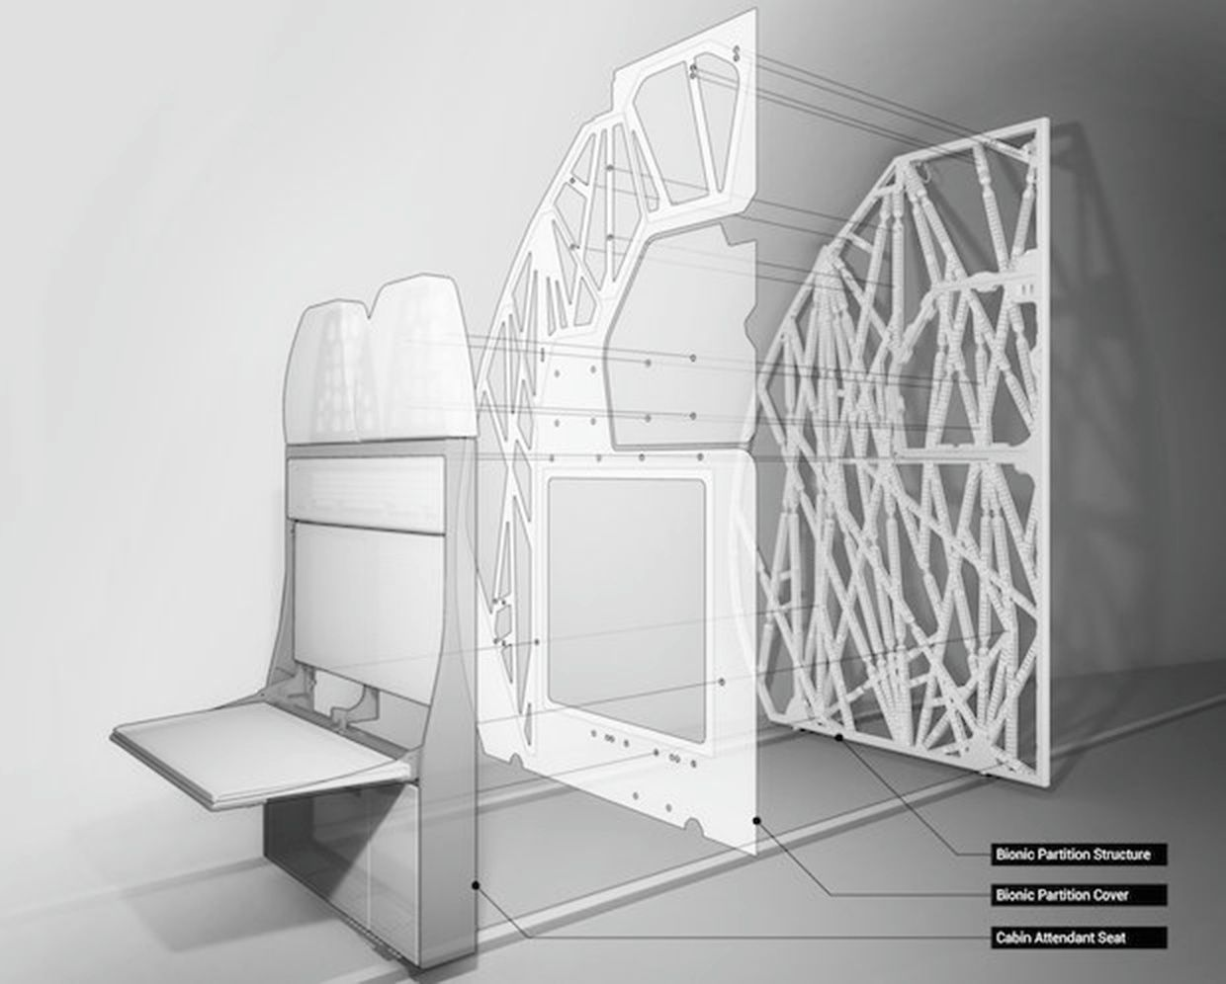
Перегородка Airbus
ОБУЧЕНИЕ В КОНТУРЕ
отсутствует
критерий отбора задан физикой: держать нагрузку при минимальной массе
35
Результат
30
70
65
Классический расчёт
кг массы перегородки A320
−45% массы; напечатано на металлическом принтере — крупнейшая на тот момент напечатанная деталь салона
Уберите модель мысленно — здесь останется почти всё.
Autodesk и Airbus, порождающее проектирование, 2016
Notes:
Третий подробный разбор, и он устроен обратно двум первым. Условие отбора «изменение вызвано именно моделью» этот случай не проходит — и в этом его содержание. Деталь при этом стоит прямо на кадре: решётчатая стенка, которую ни один конструктор вручную так не нарисовал бы, и внешний вид её важен для разбора не меньше чисел.
Что сделали. Airbus вместе с Autodesk переделали перегородку салона A320 — ту решётчатую стенку, которая отделяет кухонный отсек. Классический расчёт давал шестьдесят пять килограммов. Результат вышел тридцать пять: минус сорок пять процентов массы. Две засечки на оси стоят в одной единице, килограммах, и расстояние между ними и есть весь выигрыш. Деталь напечатали на металлическом принтере, и на тот момент это была крупнейшая напечатанная деталь салона самолёта. Двадцать шестнадцатый год, инструмент — Autodesk Project Dreamcatcher.
Цена ошибки в этой задаче считается в инженерной единице и считается легко: лишний килограмм в салоне — это топливо на весь срок службы машины. Оценка Airbus на весь портфель A320 — до четырёхсот шестидесяти пяти тысяч тонн углекислого газа в год. То есть минус тридцать килограммов на одной перегородке — величина, у которой есть прямая стоимость.
База посчитана, и посчитана в той же единице: шестьдесят пять килограммов расчётом против тридцати пяти результатом. Это единственная существовавшая альтернатива, и она измерена. Выигрыша от нуля здесь нет, и ось это показывает прямо: обе засечки стоят на одной прямой, потому что мерены одним.
Теперь главное. Обученной модели в этом контуре нет. Порождающее проектирование работает так: на входе — нагрузки, граничные условия и целевая функция; дальше перебираются геометрии, каждая проверяется расчётом на прочность, и остаётся та, которая держит нагрузку при минимальной массе. Обучения на корпусе примеров в этом цикле нет ни на одном шаге. Критерий отбора задан физикой, и он проверяемый предикат: держит или не держит.
Отсюда и приписка, которая на этот раздел одна и занята именно здесь: выигрыш приписан модели ошибочно. Случай регулярно пересказывают как успех искусственного интеллекта в проектировании. Минус сорок пять процентов массы при этом дал численный перебор под проверяемым критерием — метод, который старше всякой обученной модели.
Проверка, которую стоит унести с этого разбора, формулируется одной фразой: уберите модель мысленно из контура и посмотрите, что останется. В первом разборе останутся только классические прейскуранты — там модель несущая. Во втором останется редакция без инструмента под свои задачи — там модель несущая. Здесь останется почти всё: перебор геометрий, расчёт прочности, металлическая печать.
Форму переезда этому разбору присвоить нельзя, и отказ назван с причиной: переезда работы на обученную модель здесь нет. Предъявляется подмена, а отказ и есть результат разбора.
Что переехало по факту — критерий отбора, и переехал он не в сторону модели. Там, где критерий задан физикой, спора об авторстве результата не возникает: геометрия, которая держит нагрузку при минимальной массе, одна, и кто её нашёл — вопрос второстепенный. Спор возникает там, где критерий вкусовой: что считать удачной иллюстрацией, решает человек, и весь остальной раздел и весь остальной вечер — про это.
Чем это полезно инженеру прямо сейчас. Когда вам приносят случай «модель дала минус сорок пять процентов», первый вопрос — что обучалось и на чём. Если ответа на этот вопрос нет, скорее всего в контуре стоит оптимизация под проверяемый критерий, и переносить ожидания с неё на обученную модель не стоит: у них разные границы применимости и разные провалы.
Стоит сказать, откуда берётся сама путаница, потому что она не случайна. Порождающее проектирование и обученная модель действительно похожи снаружи: обе получают задание и выдают результат, который человек не проектировал вручную, и обе выдают нечто непривычное на вид. Решётчатая геометрия перегородки выглядит так, как не выглядит ни одна деталь, нарисованная конструктором, и это внешнее сходство с выходом модели достаточно сильное, чтобы случай начал жить в чужой рубрике. Снимок на кадре ровно это и показывает: посмотрите на деталь и спросите себя, что по её виду можно сказать о том, чем её считали.
Разделяет их проверяемый предикат. У перегородки он есть: держит заданную нагрузку при заданной массе — вопрос, на который расчёт отвечает однозначно и повторяемо. У иллюстрации его нет: подходит ли картинка брифу, решает человек, и два человека решат по-разному. Там, где предикат есть, работает перебор под критерием, и обучение не нужно. Там, где предиката нет, перебор некуда направить, и нужна модель, обученная на чужих решениях.
Отсюда вывод, который стоит дороже самого случая. Прежде чем звать обученную модель, проверьте, нет ли у задачи проверяемого предиката. Если есть — задача решается численной оптимизацией, у которой границы применимости лучше изучены, результат воспроизводим, и обучающие данные не нужны вовсе. Если нет — модель уместна, и вместе с ней приходит всё, что обсуждалось в двух предыдущих разборах: отбор, цена выбора, непроверяемость.
И про цифру четыреста шестьдесят пять тысяч тонн: это оценка Airbus на весь портфель A320 при распространении подхода. Называть её надо именно так, оценкой. Достигнутое — тридцать килограммов на одной перегородке; четыреста шестьдесят пять тысяч тонн — то, во что это превратится, если перегородка станет серийной и подход распространится на другие детали.

Slide 12
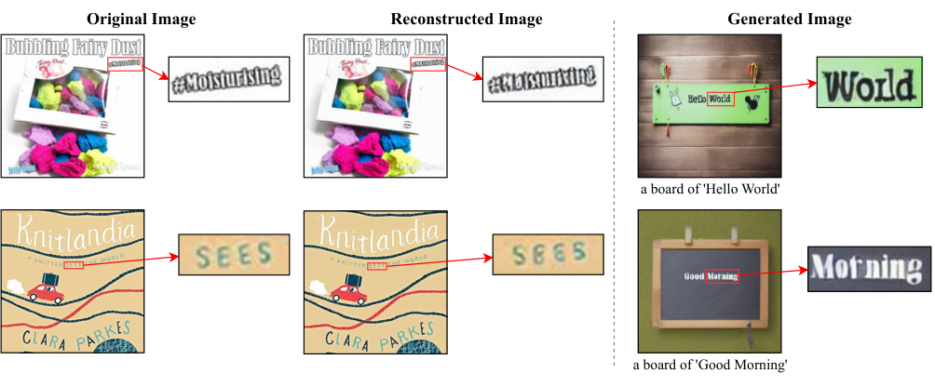
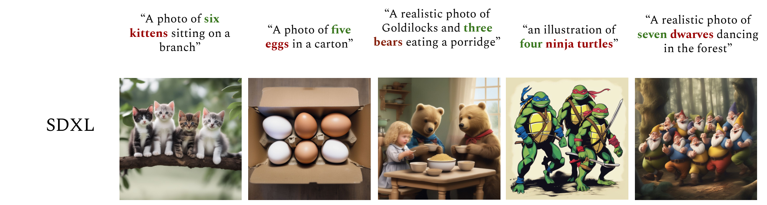
Чего метод не умеет
Шесть котят, пять яиц, три медведя, четыре черепашки, семь гномов — ни одного попадания
Запрос «доска с надписью Hello World» — буквы расползлись
• Счёт объектов — 0,85 по оси счёта против ≈0,99 на присутствие объекта у той же модели
• Счёт объектов, предел момента — 23,9 из 100 у лучшей модели по той же оси, свод GenOlympiad, 2026
• Точные размеры — метод не даёт вовсе: это не САПР, сравнивать нечего
Текст внутри картинки и согласованность между кадрами — те же воспроизводимые отказы; числа по ним в источниках раздела нет, и пробел назван.
Техническая работа по Stable Diffusion 3, 2024 · GenEval и GenEval-2, 2026 · GenOlympiad, 2026
Notes:
Этот кадр закрывает вторую половину описания стадии: что у метода работает, уже видно по трём разборам, здесь — что у него не работает. Обе половины обязательны, и вторая важнее для инженера: она задаёт границу применимости. И два из трёх отказов здесь показаны, а не описаны: наверху кадра стоят две настоящие генерации — одна с испорченной надписью, другая с неверным числом объектов. Рассказывать словами то, что проваливается визуально, — ошибка подачи, и на этом кадре она исправлена первой.
Первый пункт — счёт объектов. На свод GenEval лучшие модели дают по оси «присутствует ли нужный объект» около ноль девяносто девять, то есть практически всегда. На оси «сколько объектов» — ноль восемьдесят пять у той же модели. Разница между этими двумя числами и есть отказ: модель надёжно знает, что на картинке есть кошка, и ненадёжно знает, что кошек три. Правый снимок наверху — ровно этот случай: объект тот, количество не то.
Второй пункт — то же самое, замеренное жёстче. Свод GenOlympiad двадцать двадцать шестого года ставит лучшей модели момента двадцать три и девять десятых из ста именно по оси счёта. Два числа стоят на разных шкалах нарочно: ноль восемьдесят пять — доля верных ответов на простых заданиях, двадцать три и девять — сводная оценка на трудных. Вместе они говорят одно: чем строже задание на счёт, тем хуже метод с ним справляется, и это воспроизводится на независимых сводах.
Третий пункт — отказ другого рода, и он логический. Точных размеров метод не даёт вовсе. Модель порождает растровое изображение, в котором нет ни единиц измерения, ни геометрии в инженерном смысле: сравнивать её с системой автоматизированного проектирования нечем, потому что величины, которую можно было бы сравнить, в выходе просто нет. Это категориальная граница, и она важнее двух предыдущих: первые два отказа могут со временем уменьшиться, этот не уменьшится никогда, пока выход остаётся растром. Показать его снимком нельзя — показывать нечего, и это само по себе содержание.
Строка внизу — про два отказа, которые названы, и числа по ним в прочитанных источниках раздела нет. Текст внутри картинки: надписи получаются неверными воспроизводимо, это свойство метода, и предъявить измеренную долю по источникам этого раздела нельзя — левый снимок наверху показывает отказ, числа к нему у раздела нет. Согласованность между кадрами: один и тот же персонаж в двух изображениях получается разным, и измеренной доли тоже нет. Оба отказа реальны, оба названы в технической работе, и оба оставлены без числа честно.
Теперь зачем это нужно так подробно. Все три разбора раздела показали удешевление: проба стоит доли цента, порог входа — ноутбук. Инженерный вопрос к любому такому удешевлению — где его граница. Граница здесь очерчена точно: пока задача не требует правильного количества объектов, правильного текста внутри изображения, согласованности между несколькими изображениями и точных размеров, метод работает. Как только требует — метод отказывает, и отказывает воспроизводимо.
Отсюда практическое правило отбора задач. Иллюстрация к материалу, концепт, настроение, первое приближение замысла — задачи, у которых нет проверяемого предиката правильности, и метод там на месте. Схема с подписями, чертёж, инфографика с числами, серия кадров с одним героем — задачи с проверяемым предикатом, и там метод отказывает на самом предикате.
И последнее: три отказа с этого кадра не отменяются качеством модели. На всех трёх осях замеры делались на лучших доступных моделях момента, и провал фиксируется именно у них.
Полезно понимать, откуда все три отказа берутся, потому что из одного устройства. Модель училась на парах «изображение — подпись», и в подписях редко написано, сколько на картинке объектов: подпись говорит «три кошки» гораздо реже, чем просто «кошки». То есть на оси счёта обучающего сигнала почти нет. Текст внутри изображения отказывает по той же причине, повёрнутой наоборот: буквы в обучающих картинках присутствуют, а соответствия между ними и подписью нет. Согласованность между кадрами не может быть выучена вовсе: каждая генерация независима, общей памяти между двумя запусками у метода нет.
Отсюда полезное правило предсказания, которое работает и за пределами этих трёх отказов. Посмотрите, был ли в обучающем материале сигнал для того свойства, которое вы требуете от выхода. Если сигнала не было, свойство не появится, сколько бы ни росла модель.
Второе, про сами замеры. Свод GenEval устроен так: по описанию с заданным свойством порождается изображение, и отдельная проверка смотрит, выполнено ли свойство. Это объективная процедура, повторяемая на любой модели, и именно поэтому её числа сравнимы между поколениями. Свод GenOlympiad двадцать двадцать шестого года жёстче по составу заданий, и его двадцать три и девять десятых из ста не противоречат ноль восемьдесят пять: это другая шкала и другая трудность.
Третье, про обход отказов на практике. Текст в изображение сегодня добавляют отдельным слоем поверх сгенерированного фона — задачу решает обход. Счёт объектов обходят тем, что объекты собирают композицией из нескольких генераций. Согласованность героя обходят дообучением под конкретного героя — ровно то, что сделала редакция из второго разбора. То есть все три отказа имеют инженерные обходы, и каждый обход возвращает человеку работу, которую метод обещал снять.

Slide 13
Getty против Stability
Решено
Высокий суд Англии и Уэльса, 4 ноября 2025: веса модели — не контрафактная копия по авторскому праву Великобритании; у Getty узкая победа по товарному знаку.
Не решено
Законность обучения и место, где оно шло: от места зависит, право какой страны применять. Исход апелляции: решения нет на 27 октября 2026.
Чем обучено
1,84 байта на картинку: 4 265 146 304 байта весов на 2,32 млрд изображений. Хранить обучающие изображения в таком объёме физически невозможно — отсюда и правовой вывод.
Что извлекается
109 близких к обучающим из 175 млн сгенерированных: извлекаются только те изображения, которые продублированы в корпусе многократно.
Высокий суд Англии и Уэльса, судья Joanna Smith, 04.11.2025 · карточка модели Stable Diffusion 1.5 · Carlini et al., USENIX Security, 2023
Notes:
Четвёртый разбор раздела, и жанр у него другой. Здесь нет классического режима, нет имени изделия, нет производственной задачи: предмет — авторское право, юрисдикция обучения и товарный знак. Форма пяти шагов к этому разбору применима частично, и это сказано прямо, чтобы не выдавать его за производственный случай. Поэтому кадр и собран строчными блоками: у каждого блока свой механизм, своё объяснение целым предложением и свой замер — ровно та структура, которая у правового разбора есть, в отличие от структуры производственного.
Getty Images подала на Stability AI. Основание: двенадцать миллионов триста тысяч изображений Getty оказались в обучающем корпусе, который целиком насчитывает около пяти миллиардов восьмисот пятидесяти миллионов пар. Высокий суд Англии и Уэльса, судья Joanna Smith, решение от четвёртого ноября двадцать двадцать пятого.
Первый блок — что решено. Веса обученной модели не признаны контрафактной копией по авторскому праву Великобритании. Это существенно, и дальше будет видно, из чего такой вывод следует. Второе в том же блоке: Getty получила узкую победу по товарному знаку — водяной знак агентства воспроизводился в выходе модели, и это уже другое правовое основание.
Второй блок — что не решено. Законность самого обучения осталась нерешённой. Место, где обучение физически происходило, — тоже: от него зависит, право какой страны применять, и дело на этом вопросе фактически остановилось. Исход апелляции неизвестен: разрешение на апелляцию получено, решения апелляционного суда на двадцать седьмое октября двадцать двадцать шестого нет. Это волатильный пункт, и перед использованием материала его надо перепроверить на день занятия.
Третий блок — мост от правового вывода к устройству, и замер в нём главный на кадре. Карточка модели Stable Diffusion версии один и пять: четыре миллиарда двести шестьдесят пять миллионов сто сорок шесть тысяч триста четыре байта весов на два миллиарда триста двадцать миллионов обучающих изображений. Один и восемьдесят четыре сотых байта на картинку — меньше, чем занимает одна буква кириллицы в обычной кодировке. Хранить изображения в таком объёме физически невозможно, и именно это рассуждение стоит за правовым выводом.
Альтернативные счёта того же отношения существуют, и приводить их честнее, чем один: три целых тридцать две сотых байта, если считать веса в одинарной точности, и двадцать шесть целых семь десятых, если брать только сто шестьдесят миллионов сверенных примеров. Порядок во всех трёх счётах один и тот же — единицы и десятки байтов на изображение.
Четвёртый блок — обратная сторона, и она тоже измерена. Работа Carlini и соавторов, конференция USENIX Security двадцать двадцать третьего: из ста семидесяти пяти миллионов сгенерированных изображений удалось извлечь сто девять, достаточно близких к обучающим, чтобы считаться извлечением. Это шесть сотых тысячной доли процента. Порог, при котором извлечение становится возможным, назван: дубликат должен встретиться в корпусе не меньше ста раз.
Как это складывается в один вывод. Модель не хранит обучающие изображения — средний объём на картинку исключает хранение. Отдельные изображения из модели извлекаются — редко, и только те, которые в корпусе многократно продублированы. Оба утверждения верны одновременно, и правовой вывод суда опирается на первое из них.
Чем это полезно инженеру. Правовой вопрос к модели решается через измерение устройства, и измерение это доступно любому: разделить размер файла весов на размер корпуса. Величина, которая получается, и есть аргумент.
Стоит добавить, почему эта экономика ущерба плохо считается, и причина здесь предметная. Getty просила оценить ущерб по своим тарифам: двенадцать миллионов триста тысяч изображений, помноженные на цену лицензии. При оптовой цене около двух с половиной долларов это тридцать миллионов семьсот пятьдесят тысяч. При розничной цене сто тридцать долларов это около миллиарда шестисот миллионов. Разброс в пятьдесят раз получается из одного решения — какой тариф считать правильным, — и ни одна сторона не может доказать свой выбор.
Глубже лежит вопрос, на который сегодня нет метода ответа вовсе: какой вклад в обученную модель вносит один обучающий пример. Доля Getty в корпусе — около двух десятых процента по числу изображений. Доля во вкладе неизвестна, потому что способа её измерить не существует. Это свойство самого предмета, и именно оно делает любую оценку ущерба в таких спорах договорной.
Полезно также знать про два регламента, которые действуют независимо от этого спора. В Европейском союзе статья пятидесятая закона об искусственном интеллекте требует раскрытия и машиночитаемой маркировки синтетического содержимого; санкция — до пятнадцати миллионов евро или трёх процентов оборота. В России федеральный закон двести сорок три подписан двадцать шестого июля двадцать двадцать шестого и действует с первого сентября; статутное исключение на обучение по модели отказа дано только суверенным и национальным большим фундаментальным моделям, а маркировка остаётся правом автора.
Что из этого следует для инженера. Правовой вопрос к изображению, собранному моделью, сегодня распадается на три независимых: чьё обучение, чей выход, как помечено. Ответ суда получен пока только на первый, и только в одной юрисдикции.

Slide 14
Четыре упоминания с числом
НАЦЕНКА НА ДОСТУП ИЗ РОССИИ
ТА ЖЕ МОДЕЛЬ ЧЕРЕЗ ПОСРЕДНИКА
2,44×
3 536 ₽
196,42 ₽ за доллар против 80,49 у Банка России; сходится по девяти моделям до второго знака
против 1 449 ₽ напрямую — переплата 2 087 ₽ за один и тот же вызов
461
Kandinsky
597 351
FRIDA, речевая
0
700000
426 500
GigaAM, речевая
622 299
FLUX.1-dev
скачиваний за 30 дней · Hugging Face, прямой запрос к интерфейсу, 27 октября 2026 года
С поправкой на распределённые хранилища разрыв между картиночными — около сорока раз; речевые того же контура скачивают на три порядка чаще
Множитель наценки сходится по девяти моделям до второго знака, и это курсовой пересчёт: та же механика работала бы на любом зарубежном цифровом сервисе.
Hugging Face, прямой запрос к интерфейсу, 27.10.2026 · перечень моделей и тариф Cloud.ru, редакция 23.10.2026
Notes:
Четыре упоминания, и у каждого число с базой. Упоминания без числа в раздел не вошли: сопоставление прав Kandinsky и Шедеврума сняли, потому что оно качественное, а Adobe Firefly сняли, потому что проверяемых чисел по этому продукту нет вовсе — ни доли рынка, ни числа генераций, ни экономии у заказчика, ни судебных исходов. Названо это самим материалом, и честнее снять, чем дотягивать до кадра.
Первое упоминание. Прямой запрос к интерфейсу Hugging Face двадцать седьмого октября двадцать двадцать шестого: у Kandinsky четыреста шестьдесят одно скачивание за тридцать дней, у FLUX.1-dev — шестьсот двадцать две тысячи двести девяносто девять. На оси это два конца одной прямой: золотая засечка у самого нуля и засечка у правого края. Отношение больше тысячи. Поправка сделана в обе стороны: модель разложена по нескольким репозиториям, и с учётом этого разрыв выходит около сорока раз. Сорок — тоже много, и приводить надо именно сорок, потому что тысяча триста получена ошибкой счёта.
Что это значит. Открытые веса существуют; это не делает их применяемыми. Между «модель опубликована» и «модель применяют» лежит разница в сорок раз на одном и том же замере.
Второе упоминание — контрпример внутри того же контура, и он важнее первого. У речевой модели FRIDA того же круга разработчиков пятьсот девяносто семь тысяч триста пятьдесят одно скачивание, у GigaAM — четыреста двадцать шесть тысяч пятьсот. Обе стоят на той же оси, в той же единице, и обе — почти у правого края, рядом с зарубежной картиночной. Против четырёхсот шестидесяти одного у картиночной отечественной. То есть разработчик и страна тут ни при чём: речевые и текстовые модели того же контура скачивают на три порядка чаще. Отсюда вывод, который дороже первого: отставание принадлежит конкретной модальности, и контур целиком за него не отвечает. На оси это видно без слов: три засечки справа, одна у нуля, и та, что у нуля, — единственная картиночная отечественная.
Третье упоминание. Перепродажа западных моделей из России идёт по внутреннему курсу: сто девяносто шесть рублей сорок две копейки за доллар против восьмидесяти рублей сорока девяти копеек у Банка России на ту же дату. Множитель два и сорок четыре сотых, и он сходится по девяти моделям перечня до второго знака. Такая сходимость означает, что это именно курсовой пересчёт, заложенный в тариф.
Четвёртое — то же в абсолютных деньгах, чтобы множитель стал осязаемым. Один и тот же вызов: тысяча четыреста сорок девять рублей напрямую, три тысячи пятьсот тридцать шесть через посредника. Переплата две тысячи восемьдесят семь рублей. Эти два упоминания остались плашками нарочно: рубли и скачивания — разные единицы, и на одну прямую их класть нельзя, это было бы сравнение, которого нет.
Теперь оговорка к третьему и четвёртому упоминанию, и её надо сказать вслух. Наценка вызвана курсовой и платёжной механикой. Уберите из этого наблюдения слово «модель» — та же наценка останется на любом зарубежном цифровом сервисе, доступ к которому перепродают. То есть как наблюдение про доступ это верно и измерено точно; как случай про искусственный интеллект это слабее двух первых упоминаний, и материал прямого вопроса о причинности здесь не задаёт.
Пятого упоминания на кадре нет по физической причине: пятая плашка ломает высоту полосы. Из шести кандидатов осталось четыре, причина снятия двух записана, и обещание дивайдера про четыре упоминания от этого стало верным.
Стоит сказать, почему два кандидата сняты, подробнее, — правило снятия полезнее самих снятых упоминаний. Первый снятый: Kandinsky против Шедеврума по правам пользователя. Один сервис отдаёт исключительные права, другой разрешает только некоммерческое использование. Наблюдение верное и важное, числа у него нет никакого: это сопоставление двух текстов соглашений. Второй снятый: Adobe Firefly как «юридически чистая» модель. Проверяемых чисел по этому продукту нет ни одного — ни доли рынка, ни числа генераций, ни экономии у заказчика, ни судебных исходов.
Правило, по которому оба сняты, звучит так: упоминание без числа не нужно вовсе. Причина не в строгости. Упоминание без числа в устном рассказе неотличимо от мнения, и зал запоминает его как мнение лектора. Снять его честнее, чем оставить с оговоркой.
Теперь про то, что эти четыре упоминания складываются в одно наблюдение, если прочитать их вместе. Открытые веса картиночных моделей отечественного контура скачивают в сорок раз реже зарубежных; речевые модели того же контура скачивают на три порядка чаще собственных картиночных; доступ к зарубежным моделям из России идёт с множителем два и сорок четыре сотых. То есть дешёвый путь дорог, а бесплатный путь мало используется — и обе половины измерены.
Последнее, про срок годности этих чисел. Все четыре замерены на двадцать седьмое и двадцать третье октября двадцать двадцать шестого. Скачивания меняются неделями, тарифы — месяцами, курсовой множитель — по решению поставщика. Перед занятием эти четыре величины перепроверяются, и перепроверяются они дёшево: два запроса и одна страница тарифа.

Slide 15
×73 — ×14 700
Вывод раздела: подешевела проба
насколько дорого обходится пропустить — вниз по ступеням
1. Подешевела проба
продукт подешевел много меньше
2. Выигрыш берётся из отбора
и отбор никто не измеряет
3. Прежде чем приписать выигрыш модели
уберите её из контура
Единица учёта — то, что ушло заказчику
Notes:
Три пункта, ранжированы по тому, насколько дорого обходится их пропустить, и стоят они лестницей: ступень за ступенью, слева вправо, сверху вниз. Число над ними — множитель раздела, от семидесяти трёх до четырнадцати тысяч семисот.
Первая ступень. Подешевела проба. Множитель в заголовке посчитан на единицу сгенерированного изображения против трёх разных классических баз. Продукт при этом подешевел гораздо меньше: на одну годную иллюстрацию у редакции «Тинькофф Журнала» ушло тридцать — сто генераций, и два баннера из трёх всё равно оказались браком. Разделите множитель на коэффициент отбора — и семьдесят три станут двумя с половиной.
Вторая ступень. Выигрыш берётся из отбора. Механика во всех трёх разборах одна: цена одной неудачной попытки упала до нуля, и попыток стало сто там, где было три. Правота модели с первого раза при этом не выросла — это прямо измерено на втором разборе. Проблема в том, что коэффициент отбора публично не измерен нигде, кроме одного случая: Toys «R» Us, сотни планов на минутный ролик, из них в дело несколько десятков. То есть та величина, которая определяет весь настоящий размер выигрыша, в открытом поле отсутствует.
Третья ступень, и она стоит на дне лестницы — обведена золотом, потому что это проверка, которую унесут дальше по вечеру. Прежде чем приписать выигрыш модели, уберите её из контура и посмотрите, что останется. Разбор перегородки Airbus держится на этой проверке целиком: минус сорок пять процентов массы дало порождающее проектирование, обученной модели в контуре нет вовсе. Случай при этом регулярно пересказывают как успех искусственного интеллекта.
Сквозная линия раздела получает число. Разобрано четыре случая: три производственных и один правовой. В одном из четырёх выигрыш приписан модели ошибочно — это Airbus. В одном из четырёх обе стороны счёта посчитаны полностью — это цена единицы изображения. В одном названная классика осталась непосчитанной — это редакция. И в одном производственной классики не существует как предмета — это правовой разбор. То есть из четырёх разборов раздела полностью измерен один.
Единица учёта, которую стоит унести дальше по вечеру, подписана под лестницей: то, что ушло заказчику. Всё сгенерированное и выброшенное входит в цену годного изделия так же, как бракованная деталь входит в цену годной.
Что раздел не раскрыл, и это названо. Узнавание — один из трёх адресов платежа этого вечера — в разделе про неподвижное изображение не звучит ни разу. Причина лежит в самой модальности: у картинки нет подписи, которая подтверждалась бы сама собой, поэтому вопрос «настоящее это или сделанное» здесь не решается. Следующий раздел берёт звук, и там у человека отнимается именно то, что подделывать до сих пор было нельзя, — голос. Та же механика, другой порядок цены, и узнавание там звучит с первого кадра.
Полезно назвать и то, чего раздел не смог сделать, потому что из этого складывается задание на будущую работу. Из четырёх разборов полностью измерен один. Во втором не посчитан классический режим, хотя посчитать его можно: нужна внутренняя ставка дизайнера и срок на баннер в российском деловом медиа двадцать двадцать второго — двадцать двадцать третьего годов. В третьем измерен выигрыш, которого обученная модель не приносила. В четвёртом производственного счёта не существует по жанру.
Ещё один пробел назван на кадре об отборе: коэффициент отбора публично не измерен нигде, кроме одного случая. Это самая дорогая из недостающих величин, потому что без неё все множители раздела остаются прейскурантными.
Что раздел даёт для следующих модальностей как опорные числа. Цена одной пробы — доли цента. Число проб на годную единицу — тридцать — сто. Порог входа в собственное дообучение — полтора часа и бытовая видеокарта. Множитель от классической базы — от семидесяти трёх до четырнадцати тысяч семисот по прейскуранту и около десяти с учётом отбора. С этими четырьмя величинами звук, движущееся изображение и трёхмерные модели будут сравниваться прямо.
И про три отказа метода, которые раздел измерил: счёт объектов, текст внутри изображения, согласованность между кадрами, плюс категориальная граница по точным размерам. Все три воспроизводятся на лучших моделях момента, и все три имеют инженерные обходы, каждый из которых возвращает человеку работу. Это главное, что стоит унести о границе применимости: граница проходит там, где у задачи появляется проверяемый предикат правильности.

Slide 16
Карта стадии: колонка «Изображение»
Тип задачи
Состояние клетки
Чем занята
Создание с нуля
разобрано тремя случаями
цена единицы · баннеры редакции · перегородка
Восстановление существующего
занята словом
измеренного случая в разделе нет
Перенос характеристики
занята словом
измеренного случая в разделе нет
Notes:
Карта вечера накапливается от раздела к разделу: по горизонтали — модальности, по вертикали — типы задач. Этот раздел заполняет одну колонку, «Изображение», и в колонке три клетки.
Первая клетка — создание с нуля. Занята плотно: три подробных разбора, и каждый про свою сторону. Цена единицы изображения даёт обе стороны счёта в одной единице. Баннеры редакции дают порог входа и цену отбора на живой задаче. Перегородка Airbus даёт разбор подмены — случай, где выигрыш есть, а обученной модели в контуре нет. Эта клетка измерена.
Вторая клетка — восстановление существующего. Сюда относится всё, где на входе уже есть изображение: расширение кадра за его границы, удаление объекта с заполнением фона, повышение разрешения, реставрация повреждённого снимка. Инструменты для этого существуют и широко применяются. Измеренного случая с обеими сторонами счёта в материале этого раздела нет ни одного, и клетка занята словом. Так на карте и написано.
Третья клетка — перенос характеристики. Сюда относится перенос манеры с одного изображения на другое, приведение серии к единому виду, подстановка черт одного объекта другому. То же состояние: инструменты есть, измеренного случая с посчитанной классикой в разделе нет.
Почему это стоит сказать прямо, без оговорки «наверняка что-то пропущено». Пробел здесь назван содержательно: известно, какие две клетки пусты, известно, чего в них не хватает — измеренного случая с обеими сторонами счёта, — и известно, что инструменты для этих задач существуют. Такой пробел можно закрыть конкретной работой: найти случай, где восстановление существующего изображения посчитано против классического режима. Оговорка «что-то наверняка упущено» такой работы не предполагает и потому на карту не ставится.
Что колонка «Изображение» даёт остальному вечеру. Она задаёт опорные порядки цены, с которыми будут сравниваться следующие модальности: доли цента за пробу, тридцать — сто проб на годную единицу, порог входа в полтора часа на бытовой видеокарте. Звук, движущееся изображение и трёхмерные модели идут дальше на других порядках, и сравнивать их будут с этими числами.
И одно про саму карту как форму. Эта таблица собирается заново в каждом разделе и хранит накопленное состояние: к концу вечера в ней будут заполнены все колонки, и видно будет не только то, где измерено, но и то, где во всех четырёх модальностях пусто одинаково.
Полезно сказать, чем вторая и третья клетки отличаются от первой по устройству, потому что из этого видно, почему измеренных случаев там нет. В создании с нуля сравнивать легко: классический способ существует, у него есть прейскурант, и обе стороны ложатся в одну единицу. В восстановлении существующего классический способ — это работа ретушёра по часам, и она не считается за единицу изображения вовсе: один снимок может занять десять минут и может занять день. Единицы счёта у двух сторон разные, и привести их друг к другу без допущений нельзя.
В переносе характеристики ситуация ещё жёстче: классического способа в привычном смысле нет. Привести серию из двухсот изображений к единой манере раньше означало перерисовать их или не делать этого вовсе. То есть сравнивать приходится с отсутствием способа, и любой счёт выигрыша здесь становится счётом от нуля — ровно тем, что в курсе не принимается.
Отсюда понятно, что нужно, чтобы закрыть обе клетки по-настоящему. Нужен случай, где организация вела учёт часов на восстановление снимков до внедрения и после, в одной и той же единице. Такие данные существуют — у архивов, у музеев, у страховых компаний, — и в прочитанных источниках этого раздела их нет. Это конкретная работа поиска, и она выполнима.
И одно замечание про саму форму накопительной карты. Она полезна ровно тем, что показывает пустые клетки. Карта, на которой заполнено всё, не несёт информации: она просто перечисляет темы. Ценность этой таблицы в том, что из трёх клеток колонки измерена одна, и это видно с первого взгляда.

